Slide 1


Актуальные вопросы
профессионального развития работников образования Республики Татарстан
И.Г.Хадиуллин, первый заместитель министра образования и науки Республики Татарстан

Slide 2


Профессиональные стандарты в сфере образования (с 01.01.2020г)
«Педагог (деятельность в сфере дошкольного, начального общего, основного общего, среднего общего образования) (воспитатель, учитель)»
«Педагог дополнительного образования детей и взрослых»
«Специалист в области воспитания»
«Педагог-психолог (психолог в сфере образования)»
«Педагог профессионального обучения, профессионального образования и дополнительного профессионального образования»

Slide 3

Национальный проект «Образование»
ФП «Учитель будущего»
ФП «Цифровая образовательная среда»
ФП «Новые возможности для каждого»
10
ФП «Эксперт образования»
ФП «Современная школа»
ФП «Успех каждого ребенка»
ФП «Поддержка семей, имеющих детей»
ФП «Молодые профессионалы (Повышение конкурентоспособности профессионального образования)»
ФП «Социальные лифты для каждого»
ФП «Социальная активность»

Slide 4

ФП «УЧИТЕЛЬ БУДУЩЕГО» НАЦИОНАЛЬНОГО ПРОЕКТА «ОБРАЗОВАНИЕ»
Задача: внедрение национальной системы учительского роста путем создания:
1 центра оценки профессионального мастерства и квалификаций педагогов:
проведение процедур добровольной независимой оценки профессиональной квалификации педагогических кадров
анализ запросов педагогов на овладение новыми профессиональными компетенциями
6 центров непрерывного повышения профессионального мастерства и квалификации педагогических работников (на базе организаций ВО, ПО и ДПО как структурные подразделения)
динамичные методические системы, обеспечивающие:
своевременную адаптацию педагогов к меняющимся условиям (технологии и содержание образования)
рекомендации по дальнейшей траектории профессионального совершенствования педагогов и руководителей
помощь в построении индивидуальных образовательных маршрутов
обучение по эксклюзивным модулям, программам в форме стажировок и т.д.
Финансирование (прогнозно):
РФ – 150 млн. руб. РТ – 35,1 млн. руб. на: мебель, оборудование, вычислительную технику, программное обеспечение, ремонтные работы

Slide 5
Реализация проекта стипендиальной поддержки подготовки будущих учителей
КФУ – 383 чел.
НГПУ – 93 чел.
ЕИ КФУ – 57 чел.
С 2016 по 2019 год
533 студента
в 2019 году
140 студентов-первокурсников, в т.ч. 92 студента – будущие учителя для работы в би и полилингвальной образовательной среде
Билингвальная образовательная среда:
«Математика и информатика» - 20 чел.
«Математика и физика» - 20 чел.
«Иностранный (английский) язык и второй иностранный язык» - 27 чел.
Полилингвальная образовательная среда:
«Начальное образование и преподавание предметов в начальной школе на английском языке» - 25 чел.

Slide 6
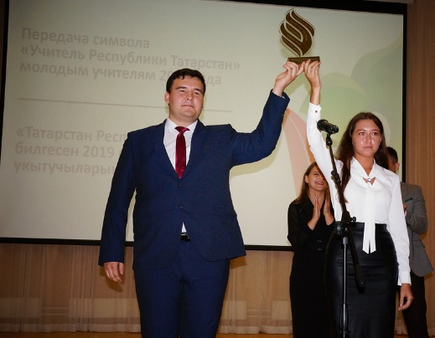
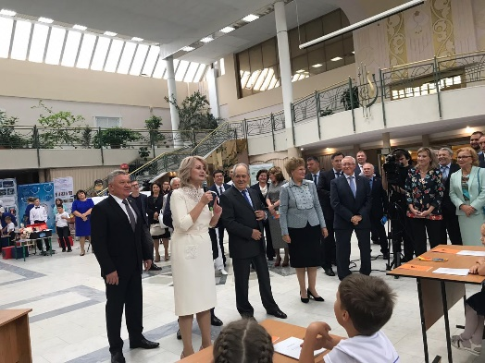
Церемония посвящения молодых педагогов в профессию «Учитель»
Фестиваль школьных учителей в Елабуге
с 2016 года
приняли участие
800 молодых учителей более
600 наставников
с 2010 года
приняли участие более
5 000 учителей
более 20 стран проведено более1000 мастер-классов

Slide 7
Грантовая поддержка педагогических работников
«Грант профессионального роста учителей по 4 номинациям «Старший учитель», «Учитель-мастер», «Учитель-наставник», «Учитель-эксперт» - ежегодно более 600 учителей
«Наш новый учитель» - ежегодно более 150 молодых педагогов
Грантовая программа Правительства Республики Татарстан «Алгарыш»
Целевые гранты «Лучший методист», «Лучший директор», «Успешная школа», «Оста могаллим» и др.
Ежегодно из бюджета Республики Татарстан около 300 млн.рублей

Slide 8
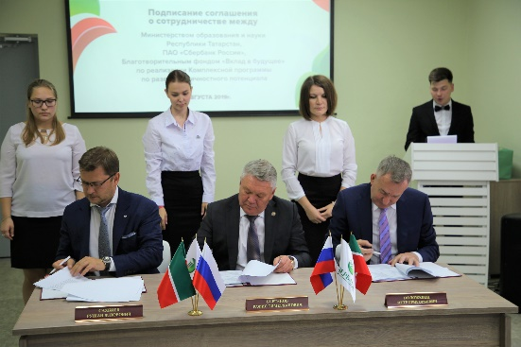
Комплексная программа по развитию личностного потенциала,
инициированная благотворительным фондом Сбербанка «Вклад в будущее»
3-летняя программа по обучению педагогических и управленческих команд
12 организаций
(10 школ и 2 детских сада)
40% учреждений, функционирующие в сельской местности
09.08.2019.- Подписано трёхстороннее соглашение между Министерством, Сбербанком и Благотворительным фондом «Вклад в будущее» по реализации программы

Slide 9
Персонифицированная модель повышения квалификации
№п/п | Организация ДПО | Запланированное кол-во слушателей через ИС | Подтвердили в модуле | Оплачено за прошедших ПК в 1 полугодие | % финансирования от общего объема
1. | КФУ (в т.ч. ИФМК, центр UNIVERSUM) | 5577 | 3227 | 2671 | 42, 2%
2. | НГПУ | 2916 | 1901 | 1561 | 45, 5%
3. | ЕИ КФУ | 1461 | 887 | 626 | 40, 1%
4. | ЦСГО | 1214 | 745 | 540 | 46,4%
5. | Казанский педколледж | 484 | 273 | 121 | 25%
6. | РЦВР | 394 | 166 | 119 | 31%
7. | Арский педколледж | 371 | 262 | 262 | в работе
8. | Академия менеджмента | 286 | 173 | 135 | 47, 2%
9. | Нижнекамский педколледж | 180 | 128 | 128 | 71, 1%
10. | Академия наук РТ | 166 | 50 | 43 | 25%
11. | КИУ (ИЭУП) | 164 | 119 | 83 | в работе
12. | КГИК | 146 | 65 | 65 | 44,5%
14. | ПГАФКСиТ | 121 | 118 | 117 | 97%
15. | НГТТИ | 91 | 45 | 45 | в работе
16. | Казанский строит.колледж | 47 | 13 | 13 | в работе
17. | ИДПО МК РТ | 35 | 14 | 14 | в работе
18. | РАНХиГС | 28 | 21 | 28 | в работе
19. | ТИСБИ | 5 | 5 | 5 | 100%
21. | Кукморский агр. колледж | 5 | - | - | -
20. | ИРО РТ | 5450 | 3145
22. | НЦБДЖ | 82 | 50 | 50 | -
 | ИНО |  | 50 | 50 | 100%
 | Общий итог: | 18 818 | 10820 | 6 491 | 48%

Slide 10
Финансирование за обучение отдельных направлений
Обучение тьюторов школ по цифровым образовательным технологиям (КФУ, ЕИ КФУ, ТИСБИ, ИРО РТ) – 2 833,6 тыс.руб. (оплачено 1 813 536,0)
Обучение учителей с глубокими профессиональными дефицитами (низкие результаты обучения) (КФУ, НГПУ, ИРО РТ) – 1 163, 6 тыс.руб. (оплачено 952 106, 4)
ПК классных руководителей по актуальным вопросам воспитания (КФУ, НГПУ, ЕИ КФУ) – 913,5 тыс.руб.
ПК зам.директоров ПО по воспитательной работе (ИРО РТ) – 145 082, 88 руб. (145 082,88)
Объемы финансирования ПК в 2019 году составляют 110 млн.рублей
Стоимость 1 часа обучения 62 рубля 97 копеек

